Slide 1
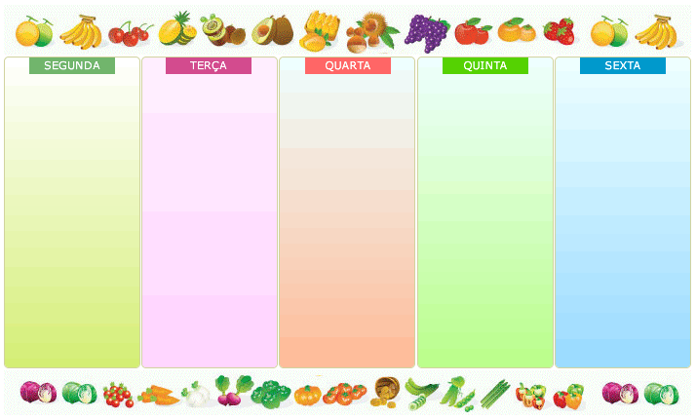
CARDÁPIO SEMANAL - DURVALINO
PÃO FRANCÊS COM REQUEIJÃO OU MANTEIGA
+
CHÁ OU LEITE COM ACHOCOLATADO
MACARRÃO COM CARNE OU FRANGO E SALADA DE LEGUMES
PÃO FRANCÊS COM REQUEIJÃO OU MANTEIGA OU CARNE MOIDA
+
CHÁ OU LEITE
PÃO FRANCÊS COM REQUEIJÃO OU MANTEIGA
+
CHÁ OU LEITE COM ACHOCOLATADO
ARROZ, FEIJÃO CARIOCA OU PRETO, CARNE OU FRANGO OU PORCO
E SALADA CRUA
PIPOCA OU PÃO FRANCÊS COM MANTEIGA OU REQUEIJÃO
+
FRUTA
PÃO FRANCÊS COM REQUEIJÃO OU MANTEIGA
+
CHÁ OU LEITE COM ACHOCOLATADO
ARROZ TEMPERADO COM CARNE OU FRANGO
+
FRUTA
BOLACHA DOCE OU SALGADA
+
SUCRILHOS COM LEITE
PÃO FRANCÊS COM REQUEIJÃO OU MANTEIGA
+
CHÁ OU LEITE COM ACHOCOLATADO
ARROZ, FEIJÃO CARIOCA OU PRETO, CARNE OU FRANGO OU PORCO E SALADA CRUA
+
FRUTA
PÃO FRANCÊS COM CARNE MOÍDA
+
SUCO DE FRUTA

